Slide 1
J-PARC-HIの物理とその広がり
北沢正清
(京大基研)
J-PARCと重イオン衝突実験の交差点
2023/10/28,29, 東海
ATHIC2023, Apr. 27, 2023, Hiroshima
Photo: J-PARC Main Ring

Slide 2
研 究 会
J-PARCと重イオン衝突実験の交差点
既存のJ-PARC実験
と
J-PARC重イオン衝突実験
の接点を探る研究会
共通の物理、観測量、実験技術、理論的研究手段、etc.
絡み合う目的と手段
多様な研究者による議論交流が有効

Slide 3
本研究会：４つのテーマ
１．重イオン衝突のエネルギー依存性
ー衝突エネルギーに応じて多様に描像を変えるHICの連続的理解
２．核媒質効果
ーレプトン対・電磁プローブの多様な活用
３．エキゾチックハドロン
ーフェムトスコピーなどの新しい実験手段
４．ハイパー核
ー性質解明／プローブとしての活用

Slide 4
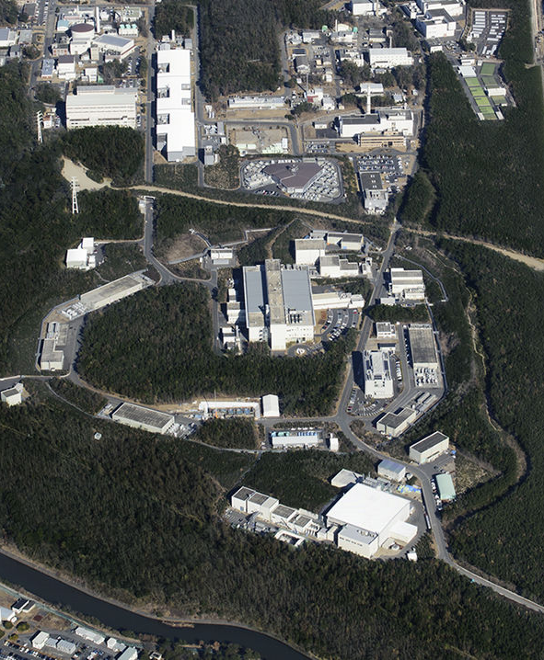
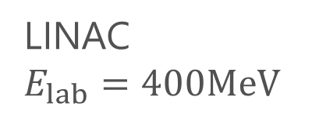
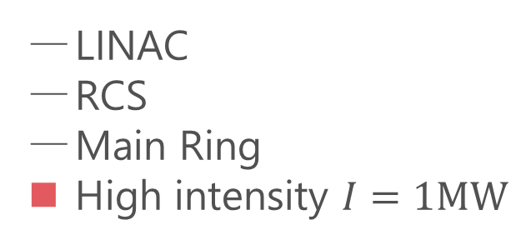

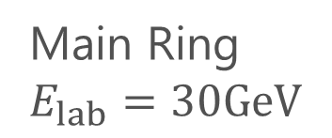
LINAC
$E_{lab}=400MeV$
Accelerators
LINAC
RCS
Main Ring
High intensity $I=1MW$
RCS
$E_{lab}=3GeV$
Purposes
Hadron/Nuclear physics
Neutrino physics
Material/Life science
Main Ring
$E_{lab}=30GeV$
Hadron hall

Slide 5
LINAC
$E_{lab}=400MeV$
Accelerators
LINAC
RCS
Main Ring
High intensity $I=1MW$
HI-injector
RCS
$E_{lab}=3GeV$
Purposes
Hadron/Nuclear physics
Neutrino physics
Material/Life science
Main Ring
$E_{lab}=30GeV$
J-PARC-HI
J-PARC Heavy Ion
High intensity
Hadron hall
Intermediate eneargy

Slide 6





History / Current Status of HIC
LHC
2010~
RHIC
2000~
SPS
Increasing Collision Energy
NA61/SHINE
~2000
RHIC-BES
AGS
FAIR-CBM
~1996
HADES

Slide 7
History / Current Status of HIC
LHC
J-PARC-HI
2010~
FAIR-CBM
Galatyuk, NPA982, 163
RHIC
NICA
2000~
HADES
NA61/SHINE
Beam-Energy
Scan
RHIC-BES-FXT
SPS
RHIC-BES
Increasing Collision Energy
NA61/SHINE
~2000
RHIC-BES
AGS
FAIR-CBM
~1996
HADES
2010~

Slide 8
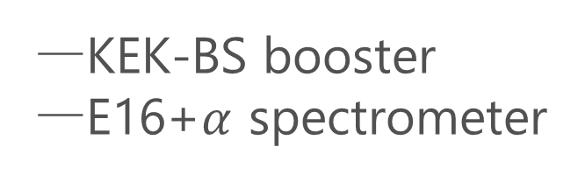
J-PARC-HI Staging Plan
Phase-II
Phase-I
KEK-BS booster
E16+$α$ spectrometer
Phase-I
Phase-II
NEW HI booster
NEW spectrometer

Slide 9
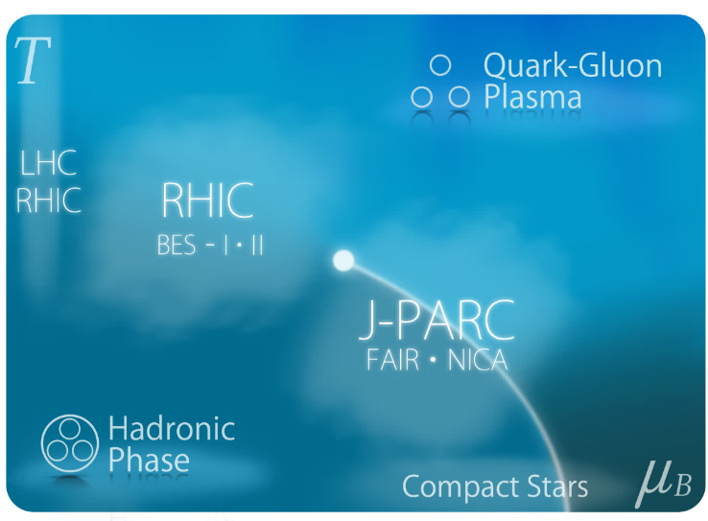
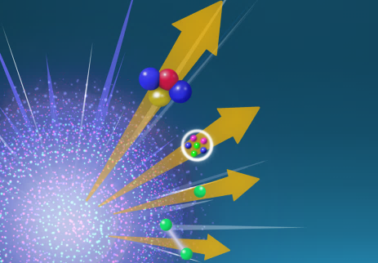
Physics Goals
Exploring
Extremely Dense Medium
Search for
Rare Hadronic/Hypernuclear
Events

Slide 10

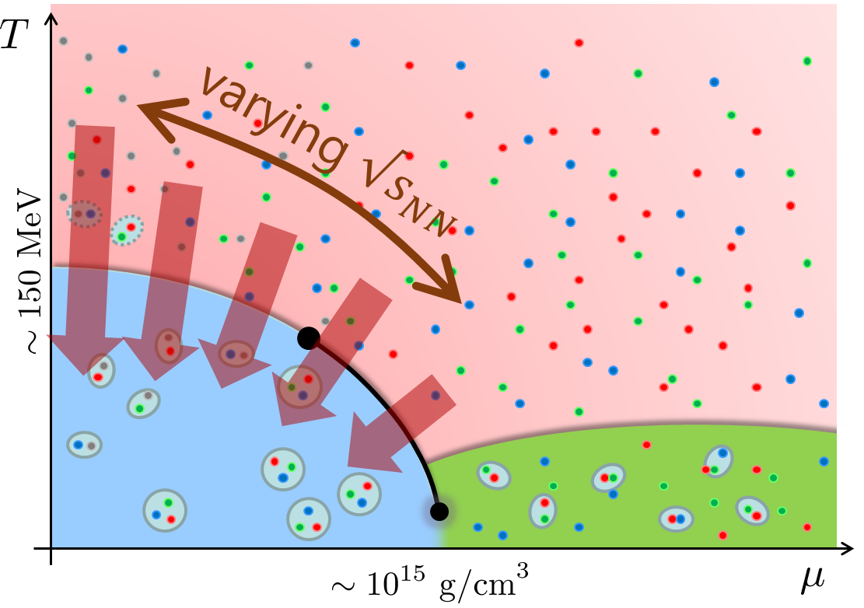
Beam-Energy Scan
STAR, 2012
High E
Low E
Baryon stopping

Slide 11
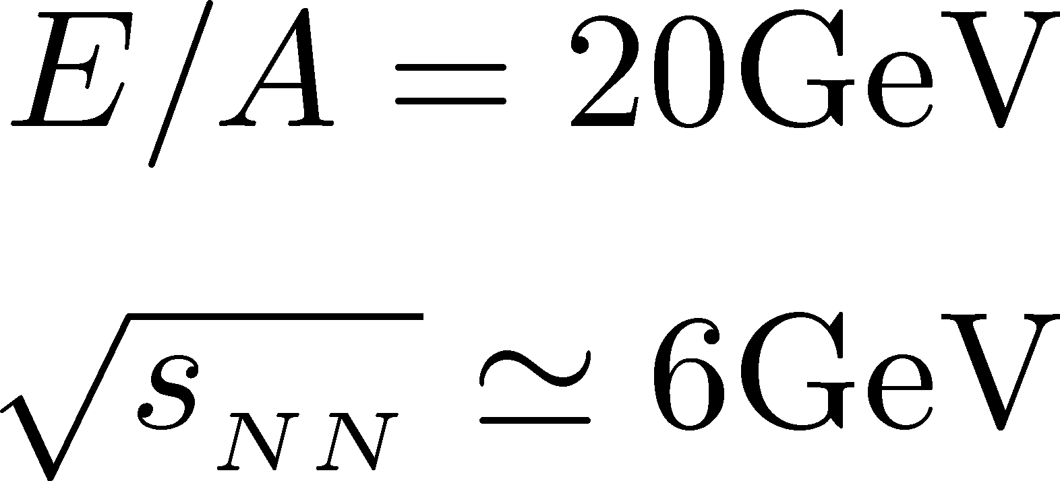


J-PARC-HI = Highest Baryon Density
Ohnishi, 2002

Slide 12

Exploring Dense Medium
Neutron stars
Equation of state
QCD critical point /
1st order transition /
Color superconductivity
Dilepton production rate
Event selection /
Higher correlations

Slide 13
本研究会：４つのテーマ
１．重イオン衝突のエネルギー依存性
ー衝突エネルギーに応じて多様に描像を変えるHICの連続的理解
２．核媒質効果
ーレプトン対・電磁プローブの多様な活用
３．エキゾチックハドロン
ーフェムトスコピーなどの新しい実験手段
４．ハイパー核
ー性質解明／プローブとしての活用

Slide 14
重イオン衝突のエネルギー依存性
重イオン衝突の描像・研究目的は衝突エネルギーに応じて目まぐるしく変化
低衝突エネルギー
高衝突エネルギー
核物質液気相転移
核反応
破砕
QGP
高密度核物質
重元素合成
ランジュバン法
BUU
流体模型
時間依存HF
ハドロンカスケード
AMD
J-PARC-HI

Slide 15
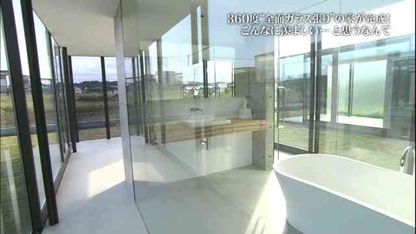
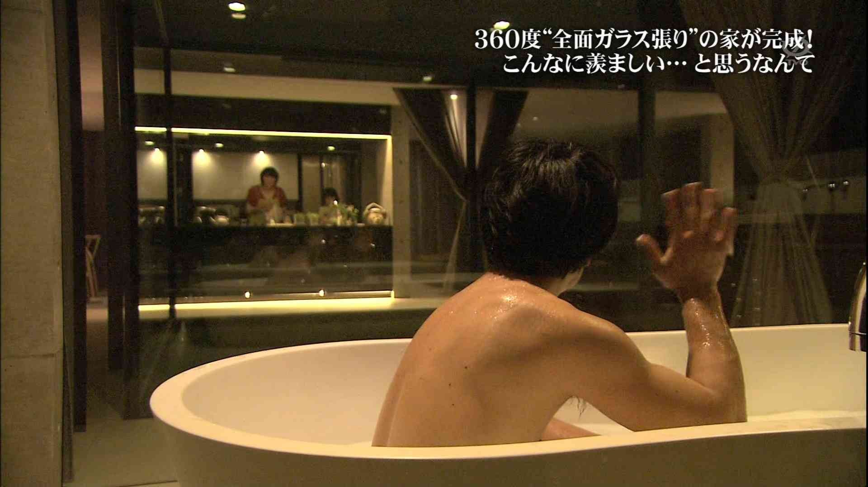
核媒質効果
γ
e⁺
e⁻
電磁プローブの透過性を用いた媒質効果の観測
➔多様な物理現象とダイナミクスの混入
カイラル対称性の回復
VA混合
QCD凝縮の変化
カラー超伝導
HIC全体描像の理解が不可欠
➔“マルチメッセンジャー観測”へ
電磁プローブ以外の物理量
多面的観測：分散関係、縦横分離

Slide 16
エキゾチックハドロン・ハイパー核
新しい実験手段としての重イオン衝突
フェムトスコピー
相互作用
ソース関数
多ストレンジネス系の生成
寿命
生成量・フロー
粒子生成機構

Slide 17
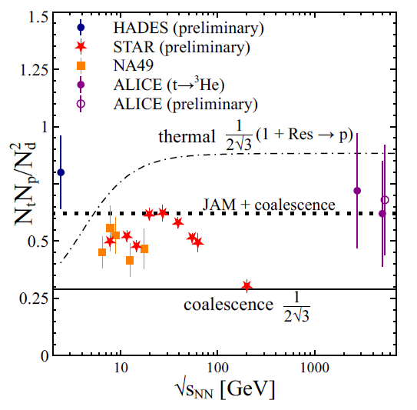
ハイパー核・軽原子核生成機構への示唆
Measurement of light/hyper-nuclei
Light-nuclei production
as a signal of QCD critical point
from QM2023
Oliinychenko (’20)
baryon fluctuations
→ enhancement of light nuclei?
Precise data will lead us to a better understanding of production mechanism
Sun+ (’18)

Slide 18
原子核の「形」by 高エネHIC
slide from S. Mohapatra @ QM2022

Slide 19
さいごに
会議活性化に向け、活発な議論を！
講演者：時間守るつもりで（30+15 / 15+5）
聴衆：時間気にせずに質問を

